Slide 1

Урок 1. Знакомство с языком программирования C++.

Slide 2
цели занятий:
изучение основ программирования
используем язык программирования C++

Slide 3
Компьютерная программа - это набор команд для процессора.
Команды для машины можно написать только с помощью 0 и 1.
Такой язык называется машинным, раньше только его и использовали.
Теперь для удобного написания больших программ придумали удобные для человека языки. Каждой команде на человеческом языке программирования должна быть поставлена в соответствие команда на машинном языке.
Этот переход называется компилированием. Во время компиляции программы компилятор языка C++ из вашего исходного кода формирует инструкции для процессора на машинном языке и сохраняет это в .exe файле (для Windows).

Slide 4
читаемый код c = a + b
файл с текстом кода main.cpp
Компиляция (сборка)
машинный код 0101010110101
файл с машинным кодом main.exe

Slide 5
Среда разработки visual studio всего лишь предоставляет вам удобный текстовый редактор, быстрый доступ к компиляции программы и др.

Slide 6
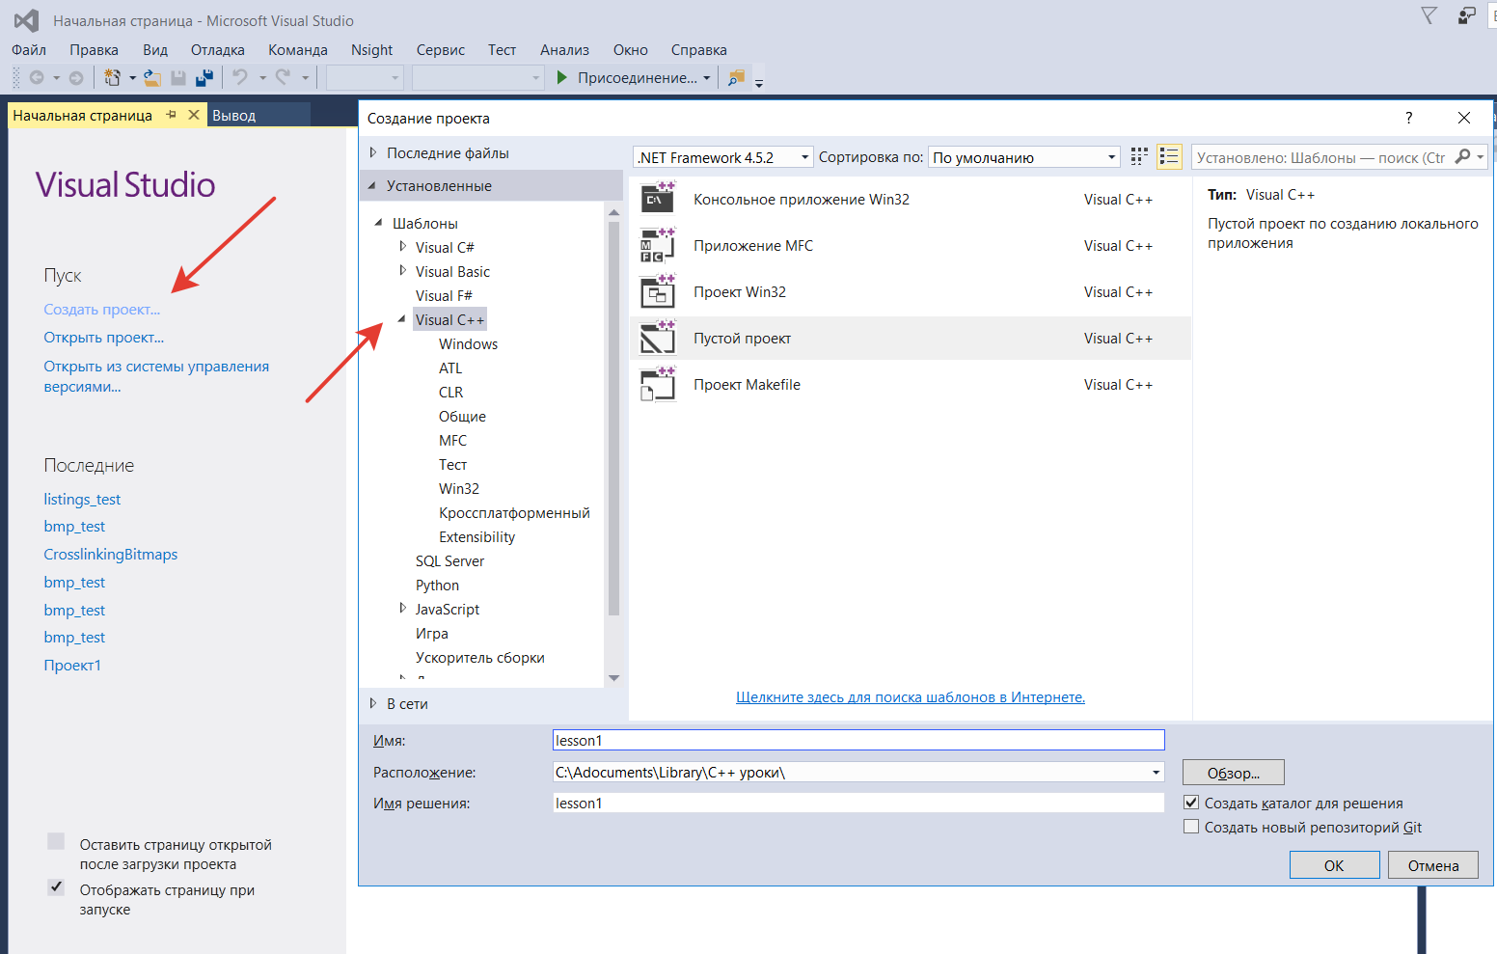
Создайте пустой проект С++, назовите его lesson1

Slide 7
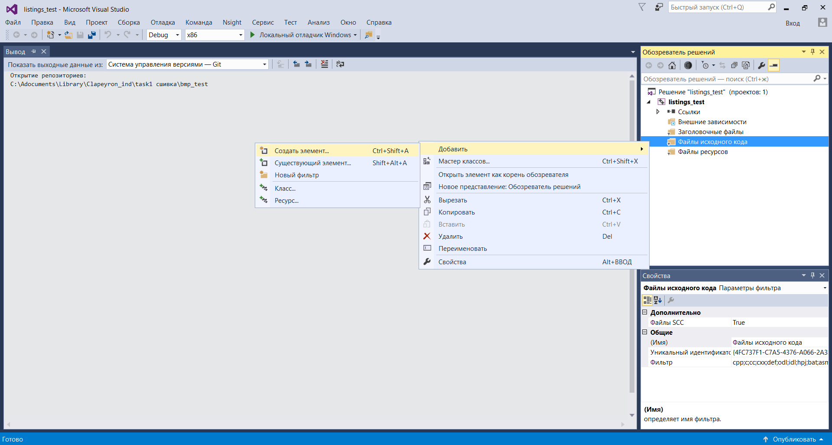
Добавьте в «Файлы исходного кода» новый элемент

Slide 8
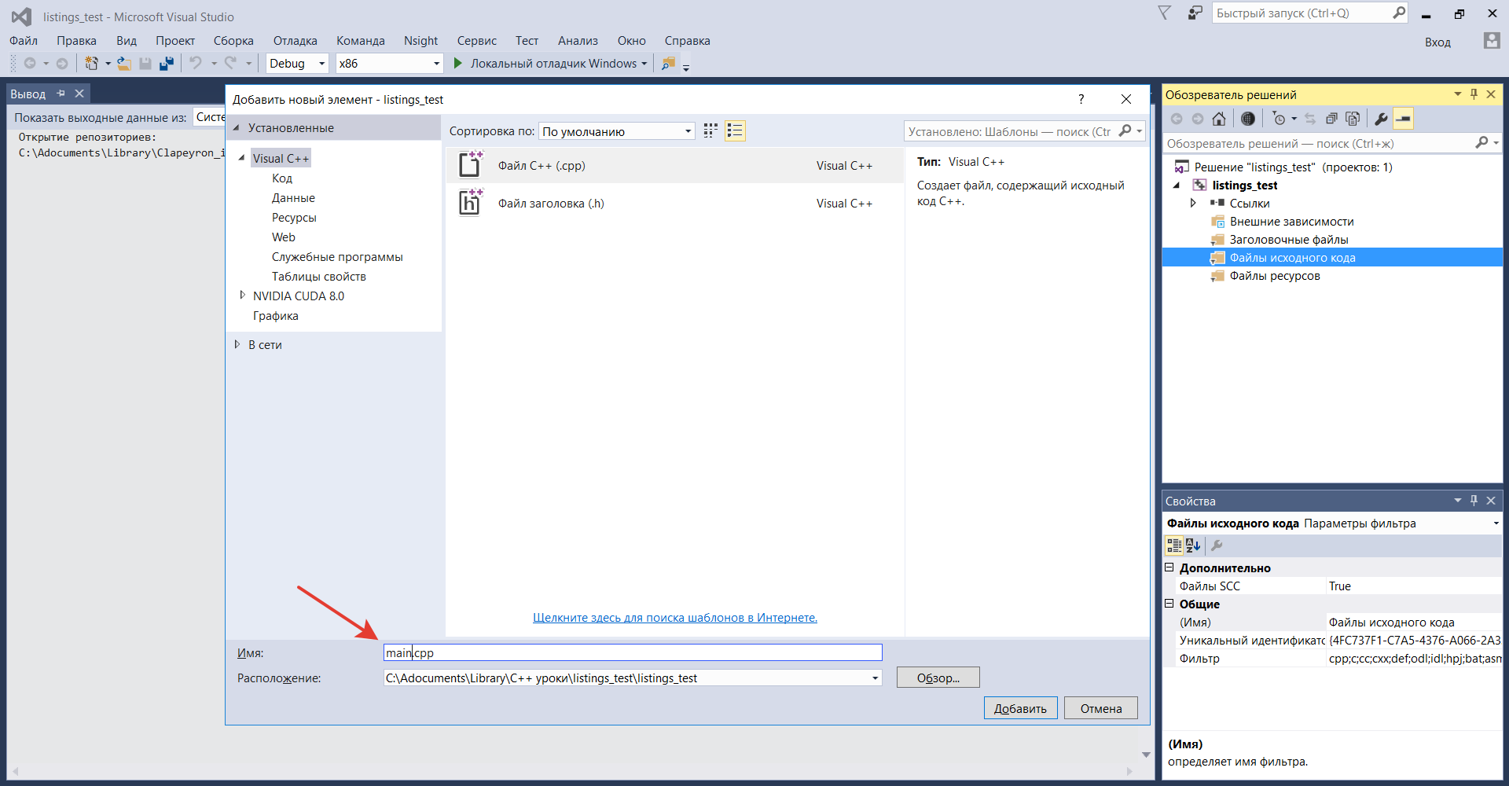
Назовите файл main.cpp

Slide 9
Добавьте в файл main.cpp следующий код:
int main() {
return 0;
}
Это главная функция программы, написанной на языке C++.
Также она называется «точка входа».
Выполнение инструкций программы всегда начинается с этой функции.

Slide 10
Любая функция в языке C++ имеет одинаковый формат записи:
<тип возвращаемого функцией значения> <имя функции>() {
return <возвращаемое функцией значение>;
}
Любой оператор в C++ завершается точкой с запятой.
return – оператор, который возвращает какое-либо значение.

Slide 11
Теперь вы должны скомпилировать код (сделать из читаемого кода – машинный).
Откройте вкладку «Сборка -> Собрать решение» (Ctrl+Shift+B)
Далее вкладка «Отладка -> Начать отладку» (F5). (Visual studio умеет проверять ваш код на ошибки – это есть отладка)
После того, как отладка завершена, автоматически произойдет запуск скомпилированной программы.

Slide 12
откройте папку с проектом lesson1 (скорее всего она лежит в Документы->visual studio 2010->Projects)
найдите файл main.cpp, откройте его блокнотом и убедитесь, что там написано то же, что вы писали в visual studio
найдите файл lesson1.exe – это файл с машинным кодом, скомпилированным из кода main.cpp. Вы можете запустить его двойным щелчком, как любую другую программу.

Slide 13
Сейчас, когда вы запускаете программу с помощью F5 или с помощью запуска lesson1.exe, вы ничего не видите на экране, т.к. программа выполняет только возврат нулевого значения и прекращает работу.

Slide 14
#include <iostream>
int main() {
std::cout << "Hello, world!";
return 0;
}
В первой строчке мы подключаем к нашей программе файл с именем iostream, в котором содержится описание стандартной библиотеки ввода-вывода языка C++. В этом файле находится, в частности, пространство имен std, в котором определен объект cout, который выводит информацию на консоль.
Если такую программу запустить, то информация выводится на консоль и выполнение завершится, вы опять не успеете ничего увидеть

Slide 15
Типы переменных
Для того, чтобы использовать число или символы, их надо хранить в памяти компьютера. В C++, при выделении памяти, надо указать какого рода информацию вы будете хранить в ячейке. int целые числа
double дробные числа (десятичные)
char символы

Slide 16
Создайте переменную: допишите в функцию main() следующую строку: int a; Затем добавьте строчку, где программа считывает эту переменную с клавиатуры:
std::cin >> a;
Запустите. Теперь программа выведет на экран слова и будет ожидать, когда вы введете значение переменной a
#include <iostream>
int main() {
cout << "Hello, world!";
int a;
cin >> a;
return 0;
}

Slide 17
#include <iostream>
using namespace std;
int main() {
cout << "Hello, world!" << endl;
int a;
cin >> a;
return 0;
}
Если вы пропишете строчку <using namespace std;>, то все операторы из этой подбиблиотеки сможете использовать как в коде выше.
Здесь введен новый оператор endl, который переводит курсор считывания на новую строку.

Slide 18
#include <iostream>
using namespace std;
int main() {
cout << "Hello, world!" << endl;
//комментарий
int a;
cin >> a;
return 0;
}
Комментарии в программе
// Это однострочный комментарий
Также можно дописывать комментарии, которые не влияют на выполнение кода, а служат для описания программы. После символов // в строке начинается комментарий.

Slide 19
Проверим работу операторов +, -, *, /, %
#include <iostream>
using namespace std;
int main() {
cout << "Hello, world!" << endl;
int a = 9, b = 3;
cout << a + b << endl; //сложение
cout << a - b << endl; //вычитание
cout << a * b << endl; //умножение
cout << a / b << endl; //деление
cout << a % b << endl; //остаток от деления
cin >> a; //считываем переменную a для задержки экрана
return 0;
}

